Slide 1
L’actualité
Analyse du marché 2009

Slide 2
Le marché des Télécommunications
Au 1er trimestre 2009:
  le revenu des opérateurs sur le marché des clients finals s’élève à 10,8 milliards d’euros
  Le marché intermédiaire (prestations d’interconnexion et ventes sur le marché de gros entre opérateurs) représente 2,1 milliards d’euros
  Une croissance faible de 0,4% sur un an (contre +3,9% en 2008)
  NB: Le Trafic de téléphonie fixe + mobile est de 53,8 Milliards de minutes au premier Trimestre

Slide 3
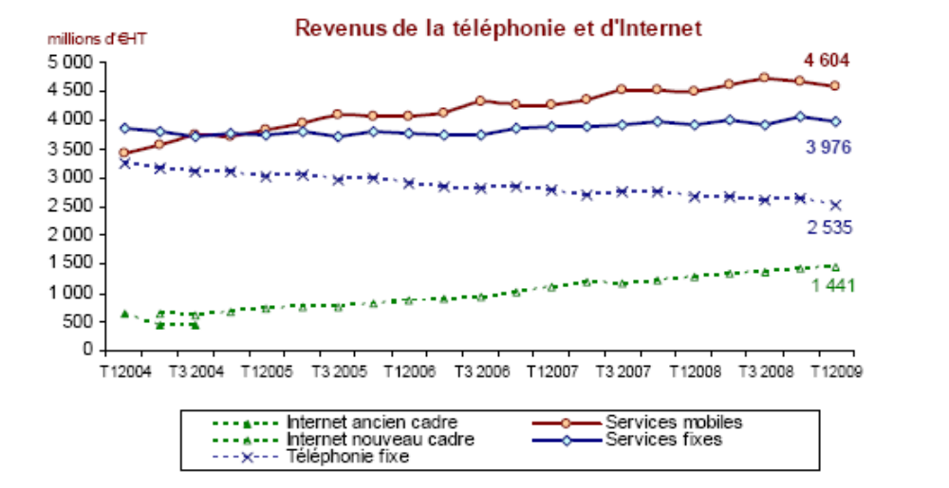
Le marché des Télécommunications

Slide 4
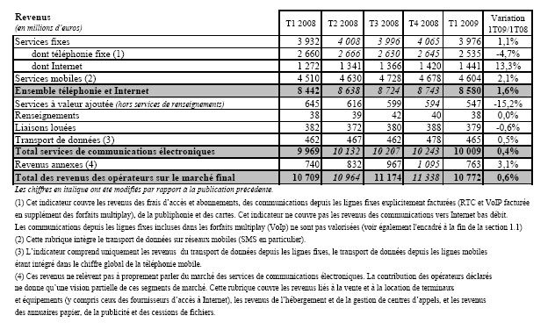
Le marché des Télécommunications

Slide 5
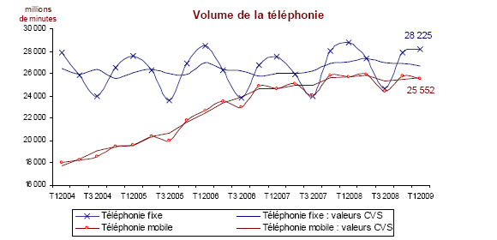
Le marché des Télécommunications
Une baisse de 1,3% (contre + 2,4% en 2008).

Slide 6
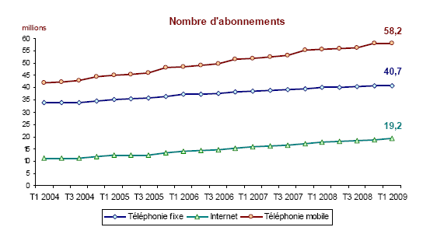
Le marché des Télécommunications

Slide 7
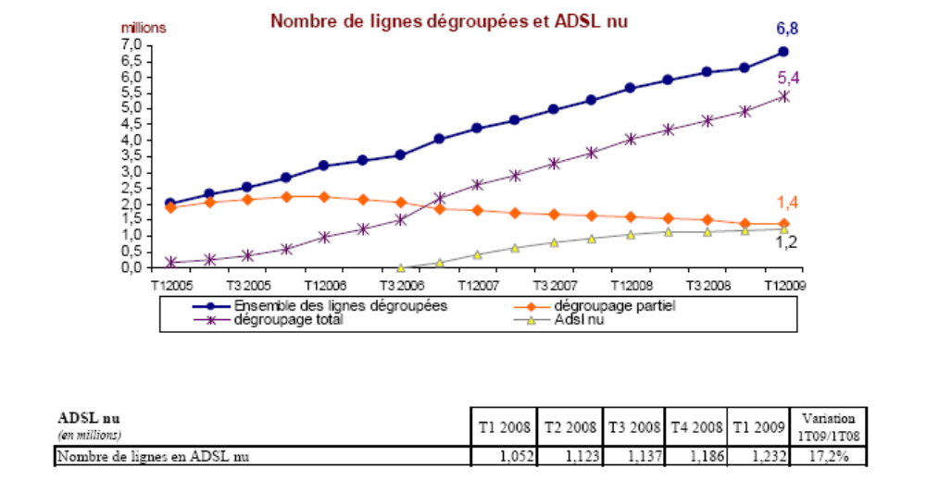

Le marché des Télécommunications

Slide 8
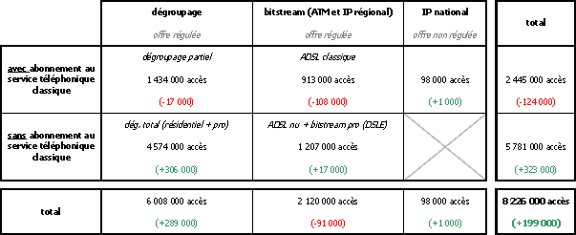
Le marché des Télécommunications

Slide 9
Service fixe
40,7 Millions abonnements (+1,4% sur 1 an)
  36,6% sont des abonnements à un service de voix sur Large Bande
  27% des lignes fixes n’ont plus d’accès au RTCP (en 2007 12% et 2008 21%)
  15% des lignes disposent deux abonnements à un service de téléphonie (RTCP et voix sur IP) → en baisse
  La sélection du transporteur (2,6 Millions de clients) recule de 22% en 1 an
Le revenu de la téléphonie fixe (2,5 Milliards d’Euro au 2ème trimestre 2008 ) baisse de 4,7% en un an.

Slide 10
Service fixe
La voix sur IP représente 48,3% du trafic départ des postes fixes.(en 2007 30%).
67% des appels vers l’international sont émis des accès IP.
  Seulement 20% des minutes des communications fixes vers mobiles sont émises en IP.
Le nombre des abonnements Internet 19,2 Millions en croissance de 12,8%

Slide 11
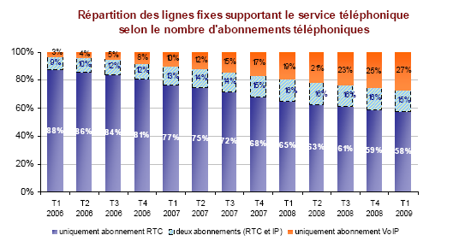
Service fixe

Slide 12
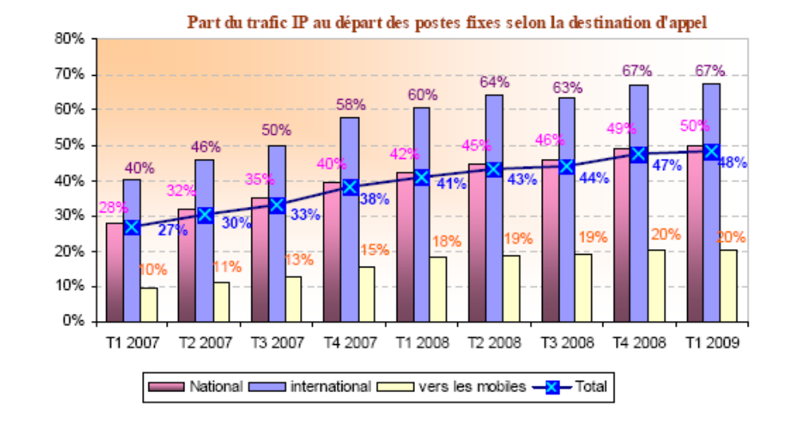
Téléphonie fixe: part du trafic IP

Slide 13
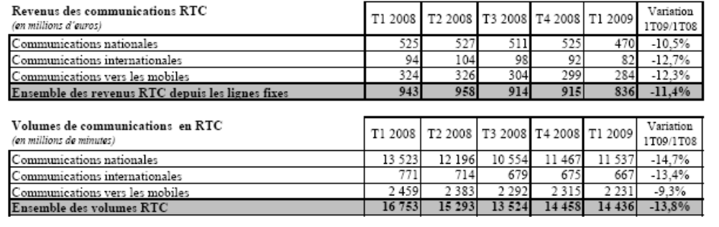
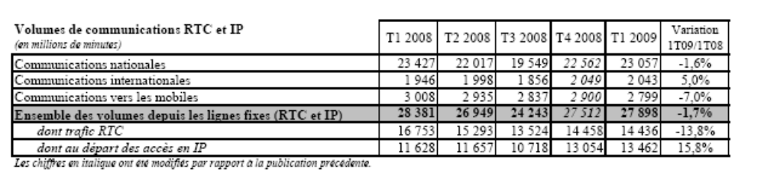
La téléphonie fixe

Slide 14
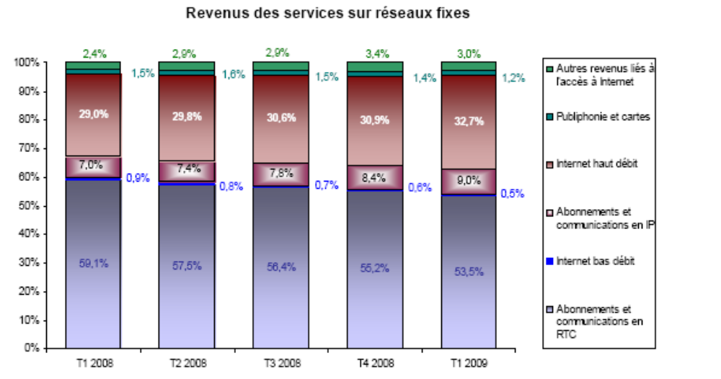
Services fixes

Slide 15
La téléphonie fixe
La suite:
  Poursuite de la baisse de la téléphonie « classique » par la Voix sur IP.
  Architecture NGN comme IMS (IP Multimedia Subsystem)
  Les premières offres UMA (Unlicensed Mobile Access) : UNIK d’Orange
  Évolution des offres de Téléphonie IP:
    Quadruple play: canal mobilité d’un terminal mobile GSM/Wifi
    Penta play: video mobile
    La ToIP: les poste téléphoniques seront en IP natif.
      Croissance de 15% par an

Slide 16
La téléphonie Mobile
58,2 Millions d’abonnés; +4,4% en 1 an.
68,4% des abonnements sont des forfaits
Le nombre d’utilisateur actif de service 3G atteint 13 Millions (doublé en 1 an).
En moyenne 77 SMS/mois/client

Slide 17
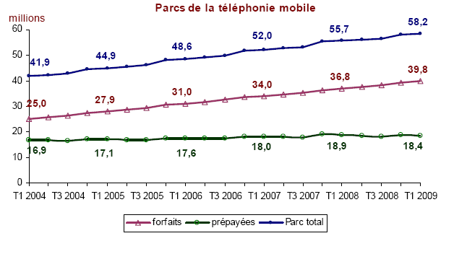
La téléphonie mobile

Slide 18
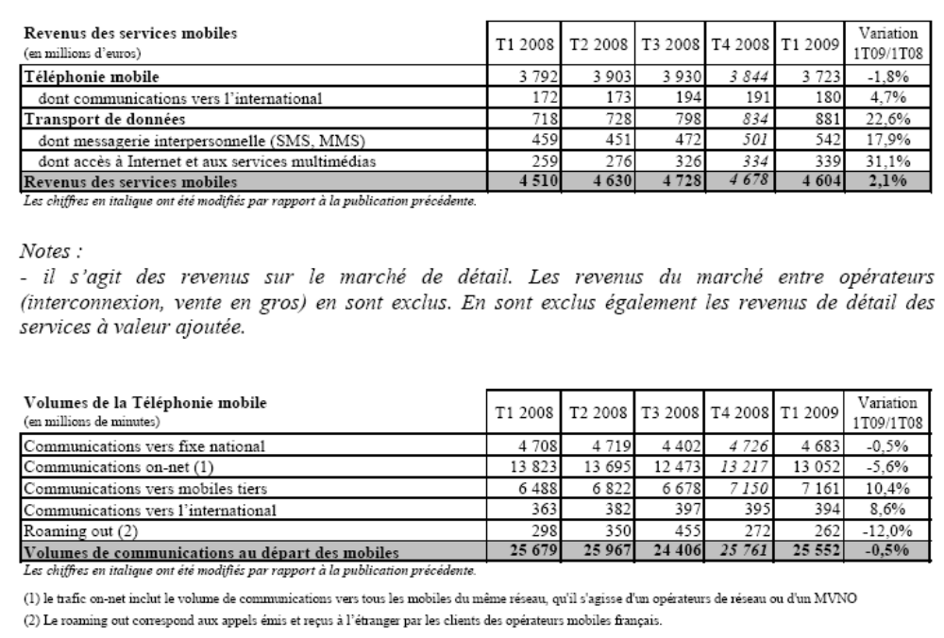
La téléphonie mobile

Slide 19
La téléphonie mobile
La suite:
  Poursuite du déploiement de la 3G, 3G+,3,5G
  difficulté du Wimax 802.16e
  Baisse du coût du Roaming (-60% cette année)
  Baisse du cout des SMS ( la commission Européenne veut ramener à 15 centimes d’Euros)
  Intégration de la TMP (Télévision Mobile Personnelle) sur les portables
  Des Portables UMA (Unlicensed Mobile Access) et IP
    Intégré à l’architecture IMS: convergence fixe mobile

Slide 20
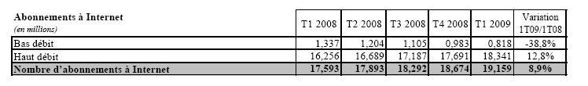
Le Haut Débit
Le haut débit comprend: xDSL, BLR, Fo et Cable)
Au 1ème trimestre 2009:
  19,2 Millions d’abonnement. Un ralentissement du nombre d’abonnement par rapport à celle observé il y a un an (2,5 Millions au lieu de 3)

Slide 21
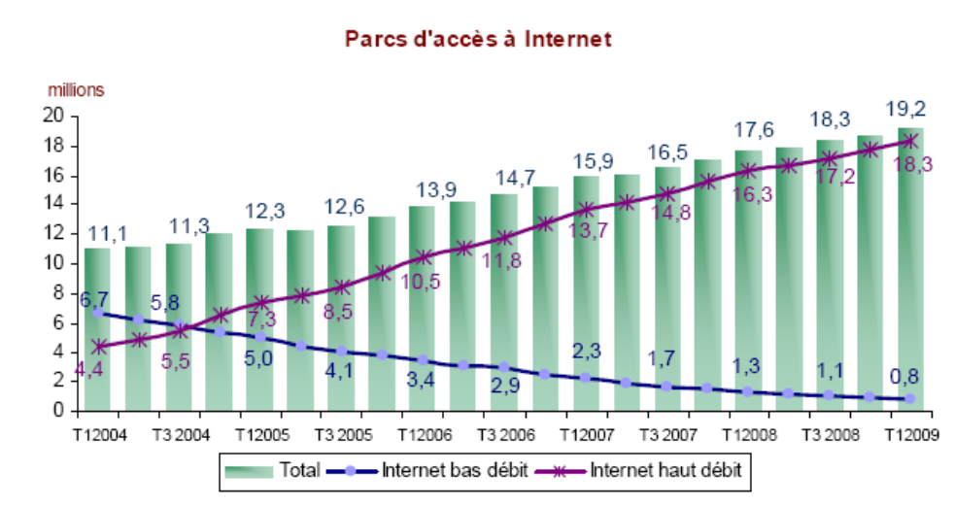
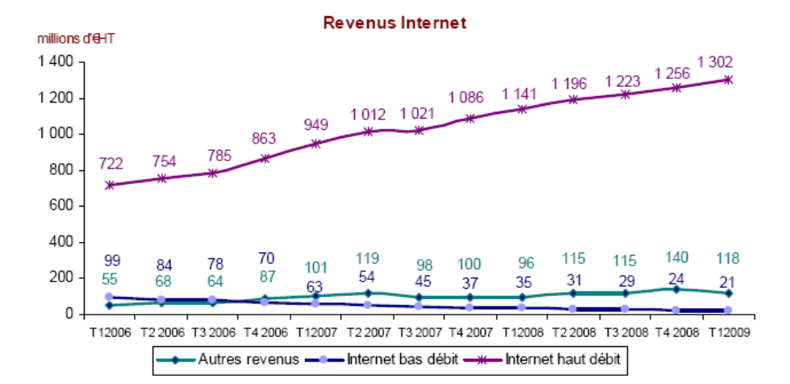
Le Haut Débit

Slide 22
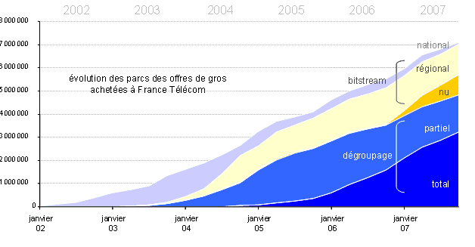
Le Haut Débit

Slide 23
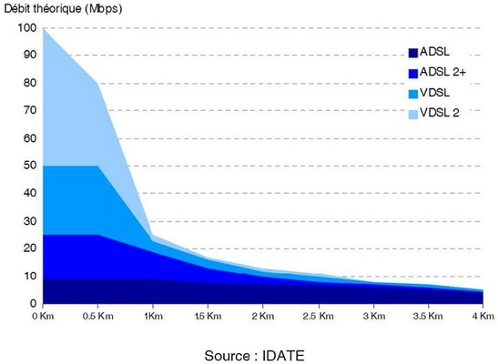
Le Haut Débit

Slide 24
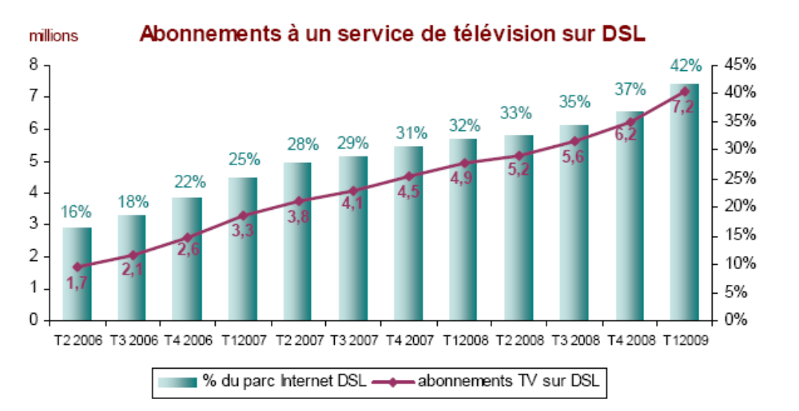
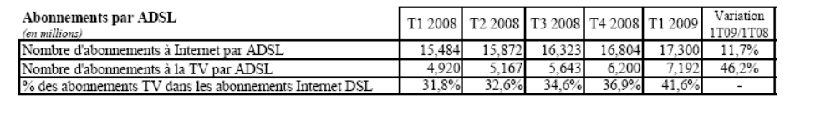
Le Haut Débit

